Slide 1
Γενική Μικροβιολογία
Ενότητα 1: Εισαγωγή στη μικροβιολογία και ιστορική αναδρομή.
Ιωάννης Γιαβάσης,
Καθηγητής,
Τμήμα Τεχνολογίας Τροφίμων,
T.E.I. Θεσσαλίας

Slide 2
Άδειες χρήσης
Το παρόν εκπαιδευτικό υλικό υπόκειται στην παρακάτω άδεια χρήσης Creative Commons (C C): Αναφορά δημιουργού (B Y), Παρόμοια Διανομή (S A), 3.0, Μη εισαγόμενο.
Για εκπαιδευτικό υλικό, όπως εικόνες, που υπόκειται σε άλλου τύπου άδειας χρήσης, η άδεια χρήσης αναφέρεται ρητώς.

Slide 3
Χρηματοδότηση
Το παρόν εκπαιδευτικό υλικό έχει αναπτυχθεί στα πλαίσια του εκπαιδευτικού έργου του διδάσκοντα.
Το έργο «Ανοικτά Ακαδημαϊκά Μαθήματα στο ΤΕΙ Θεσσαλίας» έχει χρηματοδοτήσει μόνο τη αναδιαμόρφωση του εκπαιδευτικού υλικού.
Το έργο υλοποιείται στο πλαίσιο του Επιχειρησιακού Προγράμματος «Εκπαίδευση και Δια Βίου Μάθηση» και συγχρηματοδοτείται από την Ευρωπαϊκή Ένωση (Ευρωπαϊκό Κοινωνικό Ταμείο) και από εθνικούς πόρους.

Slide 4
Σκοποί ενότητας
Εξοικείωση των φοιτητών με τα παρακάτω: Περιγραφή της έννοιας και της εξέλιξης της επιστήμης της Μικροβιολογίας με αναφορά στις σημαντικότερες ανακαλύψεις και την πορεία εξέλιξης της Μικροβιολογίας μέχρι σήμερα. Κατηγορίες και είδη μικροοργανισμών.
Εισαγωγή στη μικροβιολογία και ιστορική αναδρομή

Slide 5
Περιεχόμενα ενότητας
Περιγραφή της έννοιας και της εξέλιξης της επιστήμης της Μικροβιολογίας με αναφορά στις σημαντικότερες ανακαλύψεις και την πορεία εξέλιξης της Μικροβιολογίας μέχρι σήμερα. Κατηγορίες και είδη μικροοργανισμών.
Εισαγωγή στη μικροβιολογία και ιστορική αναδρομή

Slide 6
Ιστορική Αναδρομή (1 από 8)
Η ζωή στον πλανήτη ξεκίνησε από τους μικροοργανισμούς (αναερόβιοι που παρήγαγαν οξυγόνο),
Άγνωστη η ύπαρξή τους μέχρι την ανακάλυψη του μικροσκοπίου.
Σημαντικές ανακαλύψεις:
Αριστοτέλης 4^{ος} αιώνας: Περί ζώων ιστορίας και Περί ζώων γενέσεων (θεωρία της αυτόματης γένεσης),
Robert Hooke (1665) και Αntony van Leeuwenhoek (1677): παρατήρηση «μικρών ζώων» στο πρώτο μικροσκόπιο. Εισαγωγή της έννοιας κύτταρο (cell) και γέννηση της επιστήμης της Μικροβιολογίας
Pasteur (1858): απόρριψη της θεωρίας της αυτόματης/αυθόρμητης γέννησης, ανακάλυψη της παστερίωσης,
Εισαγωγή στη μικροβιολογία και ιστορική αναδρομή
6

Slide 7
Ιστορική Αναδρομή (2 από 8)
Robert Koch και RJ Petri (1881-1887): καλλιέργεια βακτηρίων σε στερεό θρεπτικό μέσο (τρυβλία Petri),
D.A. Flemming 1892: ανακάλυψη της παραγωγήςπενικιλίνης από το μύκητα Penicillium,
K. Mullis 1983: ανακάλυψη της αντίδρασης PCR (αλυσιδωτή αντίδραση πολυμεράσης) και ανάπτυξη του κλάδου της μοριακής μικροβιολογίας.
Εισαγωγή στη μικροβιολογία και ιστορική αναδρομή
7

Slide 8
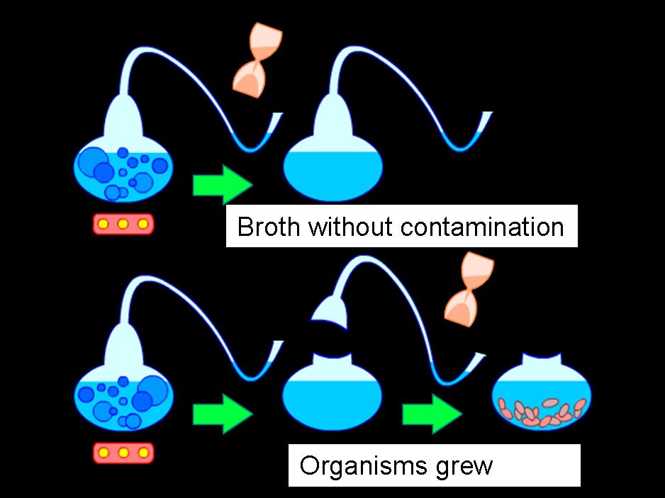
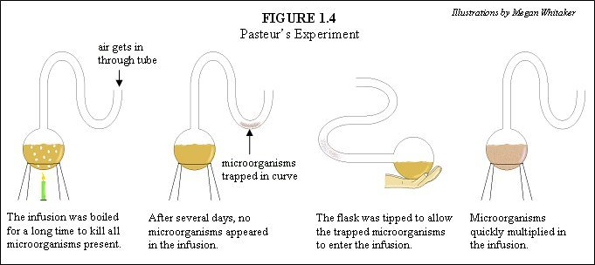
Ιστορική Αναδρομή (3 από 8)
Το πείραμα του Pasteur που αντέκρουσε
τη θεωρία της «αυθόρμητης γέννησης».
Εισαγωγή στη μικροβιολογία και ιστορική αναδρομή
8

Slide 9
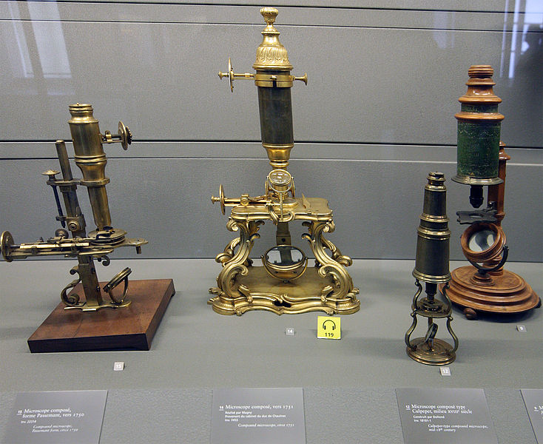
Ιστορική Αναδρομή (4 από 8)
Δυνατότητα παρατήρησης της μορφολογίας βακτηρίων, μυκήτων, ζωικών και φυτικών κυττάρων.
Οπτικά Μικροσκόπια Robert Hooke, Αntony van Leeuwenhoek (17^{ος} αιώνας).
Εισαγωγή στη μικροβιολογία και ιστορική αναδρομή
9

Slide 10
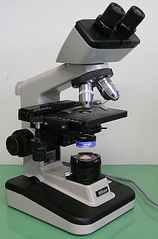
Ιστορική Αναδρομή (5 από 8)
Οπτικά Μικροσκόπια 20^{ου} αιώνα.
Εισαγωγή στη μικροβιολογία και ιστορική αναδρομή
10

Slide 11
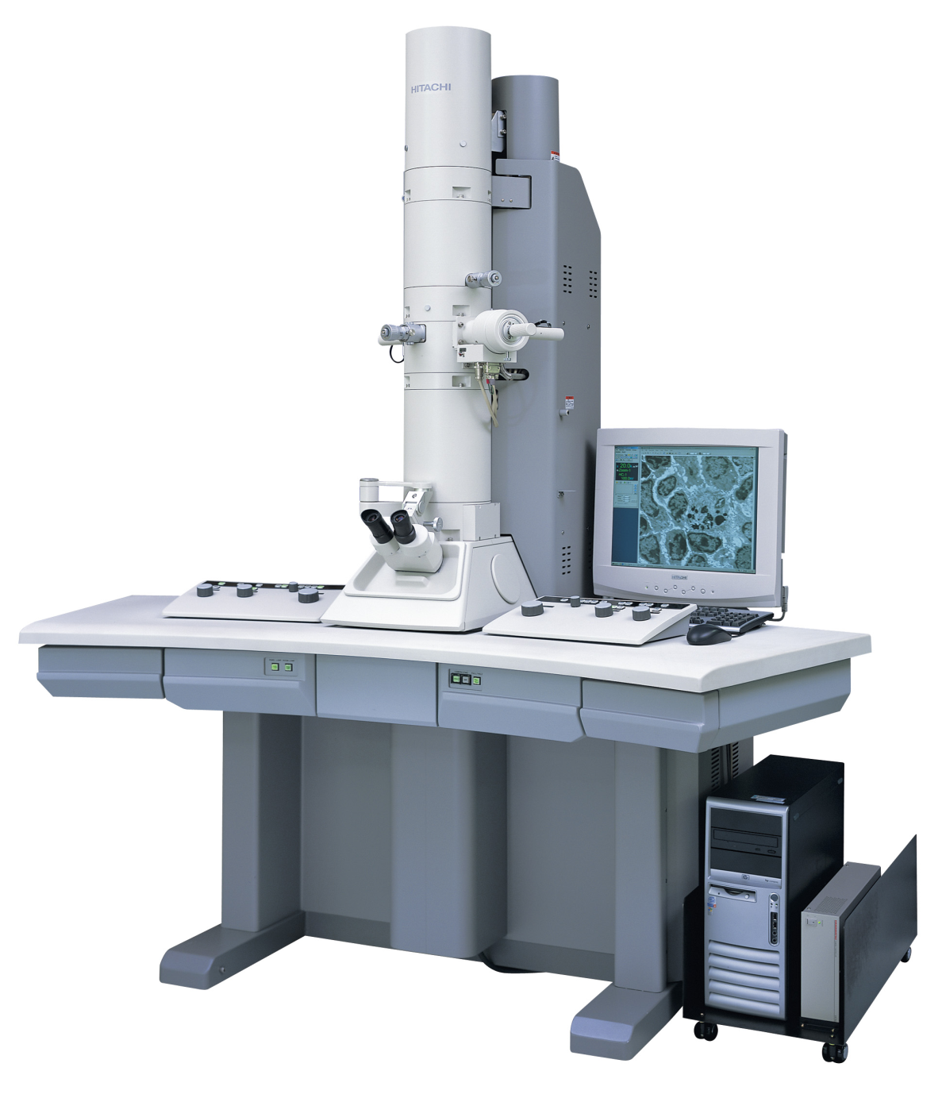
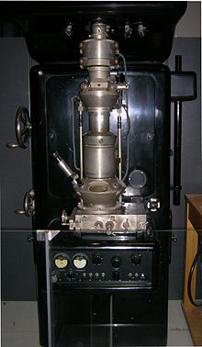
Ιστορική Αναδρομή (6 από 8)
Δυνατότητα παρατήρησης ιών, κυτταρικών οργανιδίων, κυτταρικής δομής και βιομορίων.
Το ηλεκτρονικό μικροσκόπιο (electron microscope) (1931).
Εισαγωγή στη μικροβιολογία και ιστορική αναδρομή
11

Slide 12
Ιστορική Αναδρομή (7 από 8)
Διαχωρισμός της Μικροβιολογίας σε επιμέρους κλάδους:
Ιατρική Μικροβιολογία: Μελέτη παθογόνων μικροοργανισμών
Μικροβιολογία Τροφίμων: Μελέτη αλλοιογόνων, τροφοπαθογόνων, και ωφέλιμων μικροοργανισμών (σε ζυμούμενα και σε προβιοτικά τρόφιμα)
Περιβαλλοντική Μικροβιολογία: Μελέτη παθογόνων του νερού και του εδάφους, αλλά και τεχνολογικά ωφέλιμων μικροοργανισμών (στην αποικοδόμιση τοξικών ουσιών/αποβλήτων, βιολογικό καθαρισμό, βελτίωση εδαφών και υδάτων, κλπ).
Εισαγωγή στη μικροβιολογία και ιστορική αναδρομή
12

Slide 13
Ιστορική Αναδρομή (8 από 8)
Σημείωση: Δεν είναι όλοι οι μικροοργανισμοί επικίνδυνοι ή ανεπιθύμητοι. Αντίθετα οι περισσότεροι είναι αβλαβείς για τον άνθρωπο ή και ωφέλιμοι.
Βιοτεχνολογία: Η επιστήμη της αξιοποίησης ωφέλιμων μικροοργανισμών (ή ενζύμων αυτών, ή ζωικών/φυτικών κυττάρων) στην υπηρεσία του ανθρώπου (π.χ. παραγωγή αντιβιοτικών, ορμονών, βιταμινών, ενζύμων, πεπτιδίων, πολυσακχαριτών, οργανικών οξέων, χημικών διαλυτών, κλπ).
Εισαγωγή στη μικροβιολογία και ιστορική αναδρομή
13

Slide 14
Εισαγωγή στη Μικροβιολογία (1 από 11)
Ταξινόμηση Μικροοργανισμών:
Βακτήρια (προκαρυωτικά), Ζύμες-Μύκητες (ευκαρυωτικά), Ιοί,
Ταξινόμηση διαδοχικά σε τάξεις (class), σειρές (order), οικογένειες (family), γένος (gender) ,είδος (species), υποείδος (subspecies), στέλεχος (strain).
Παράδειγμα, Οικογένεια: Streptococacae, Γένος: Lactococcus, Είδος: lactis, Υποείδος (spp): cremoris
Το στέλεχος αναφέρεται σε μια συγκεκριμένη αποικία ενός είδος ή υποείδους που αναπτύσσεται και απομονώνεται σε συγκεκριμένο περιβάλλον ή υπόστρωμα.
Εισαγωγή στη μικροβιολογία και ιστορική αναδρομή
14

Slide 15
Εισαγωγή στη Μικροβιολογία (2 από 11)
Χαρακτηριστικό στέλεχος (type strain) παρουσιάζει όλα τα τυπικά χαρακτηριστικά και καλλιεργείται και λαμβάνεται από τράπεζες καλλιεργειών (ATCC, DSM, NBCC, κλπ). Άγρια στελέχη είναι όσα απομονώνονται τυχαία από το περιβάλλον.
Μορφολογικά-δομικά-αναπαραγωγικά χαρακτηριστικά των μικροοργανισμών,
Βακτήρια: προκαρυωτικά (χωρίς πυρήνα), μονοκυτταρικά, μέγεθος 0.2-10μm , κόκκοι, ραβδιά, σπειροειδή, ή καμπυλωτά μεμονωμένα ή σε αλυσίδες ή συσσωματώματα. Αναπαράγονται με απλή διχοτόμηση (μίτωση) . Μερικά παράγουν ενδοσπόρια (πολύ ανθεκτικά !). Αρκετά έχουν δυνατότητα κίνησης (με μαστίγια, ή ινίδια-φίμπριες)
Εισαγωγή στη μικροβιολογία και ιστορική αναδρομή
15

Slide 16
Εισαγωγή στη Μικροβιολογία (3 από 11)
Μύκητες: ευκαρυωτικοί, πολυκυτταρικοί, μέγεθος 20-100μm, χωρίς δυνατότητα κίνησης, διακλαδισμένοι σε μυκηλιακές υφές. Αποτελόύνται από βλαστικά και αναπαραγωγικά κύτταρα που συνθέτουν το μυκκήλιο του μύκητα. Αναπαράγονται είτε αγενώς με εξοσπόρια που αναπτύσσοονται στα άκρα ή στο εσωτερικό των μυκηλιακών υφών (ασκοσπόρια, κονιδιοσπόρια, θαλλοσπόρια), είτε εγγενώς με τη συνένωση διαφορετικών αναπαραγωγικών κυττάρων-γαμετών.
Εισαγωγή στη μικροβιολογία και ιστορική αναδρομή
16

Slide 17
Εισαγωγή στη Μικροβιολογία (4 από 11)
Ζύμες: ευκαρυωτικά αλλά μονοκυτταρικά, σφαιροειδή η ωοειδή κύτταρα, μέγεθος 5-30μm , ακίνητα, με πολλές από τις λειτουργίες των μυκήτων . Αναπαράγονται συνήθως με εκβλάστηση (dudding) στο ένα άκρο του κυτταρικού τοιχώματος , καθώς και με απλή διχοτόμηση ή και με εξοσπόρια (ασκοσπόρια)
Ιοί: ατελείς οργανισμοί χωρίς κυτταρική οργάνωση, υποχρεωτικά παράσιτα αποκλειστικά ζωντανών κυττάρων. Αποτελούνται από ένα μόριο DNA ή RNA καλυμμένο από ένα πρωτεϊνικό καψίδιο (με ¨κεφάλι¨ και ¨ουρά¨) που το προφυλάσει.
Εισαγωγή στη μικροβιολογία και ιστορική αναδρομή
17

Slide 18
Εισαγωγή στη Μικροβιολογία (5 από 11)
Η αναπαραγωγή των Ιών γίνεται στο κυτταρόπλασμα ή και τον πυρήνα του ξενιστή, έπειτα από την πρόσδεση του ιού στην επιφάνεια του ξενιστή και την ένχυση του ιικού γονδιώματος εντός του κυττάρου-ξενιστή. Μετά τον πολλαπλασιασμό του ιικού σωματιδίου το κύτταρο-ξενιστής καταστρέφεται.
Εισαγωγή στη μικροβιολογία και ιστορική αναδρομή
18

Slide 19
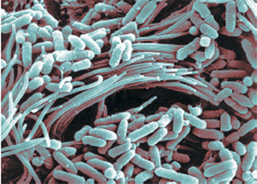
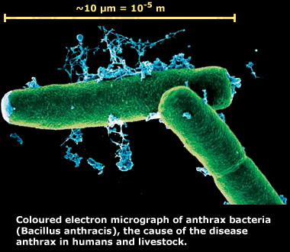
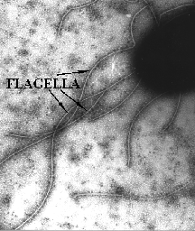
Εισαγωγή στη Μικροβιολογία (6 από 11)
Βακτήρια - ραβδιά
Από αριστερά: Bacillus anthracis, Pseudomonas aeruginosa, Escherichia coli, μαστιγιοφόρα ραβδιά.
Εισαγωγή στη μικροβιολογία και ιστορική αναδρομή
19

Slide 20
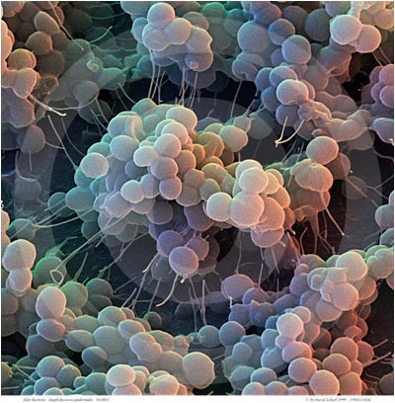
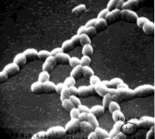
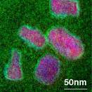
Εισαγωγή στη Μικροβιολογία (7 από 11)
Βακτήρια - κόκκοι
Από αριστερά: Staphylococcus aureus, Streptomyces, χρωματισμένα Gram- βακτήρια.
Εισαγωγή στη μικροβιολογία και ιστορική αναδρομή
20

Slide 21
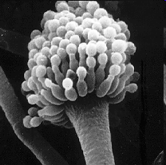
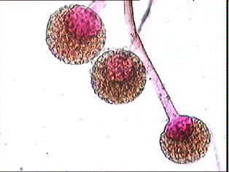
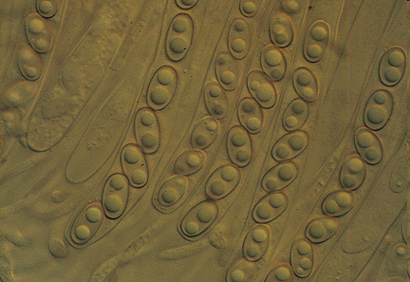
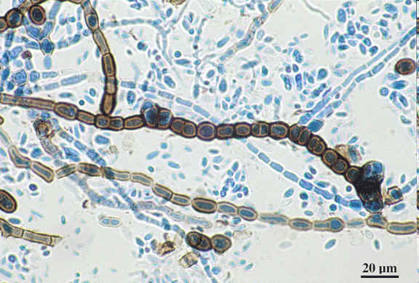
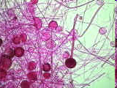
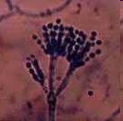
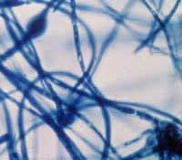
Εισαγωγή στη Μικροβιολογία (8 από 11)
Μύκητες
Από αριστερά: Aspergillus fumigatus conidia (πάνω), Penicillium conidia (κάτω), Mucor ascosporus (πάνω), Rhizopus sporiangia (κάτω), άλλα ασκοσπόρια (πάνω), τυπικό μυκήλιο μύκητα (κάτω), υφές του Aureobasidium pullulans με septa.
Εισαγωγή στη μικροβιολογία και ιστορική αναδρομή
21

Slide 22
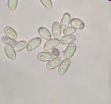
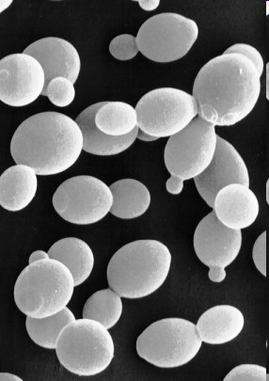
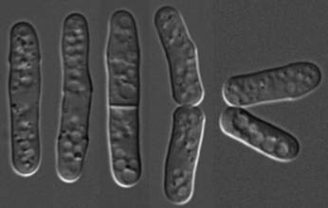
Εισαγωγή στη Μικροβιολογία (9 από 11)
Ζύμες
Από αριστερά: Saccharomyces σε αναπαραγωγή (budding), Rhodotorula (budding), διχοτόμηση κυττάρων Schizosaccharomyces , ασκοσπόρια ζυμών.
Εισαγωγή στη μικροβιολογία και ιστορική αναδρομή

Slide 23
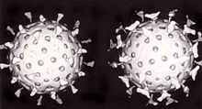
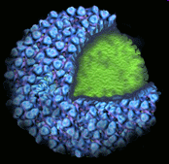
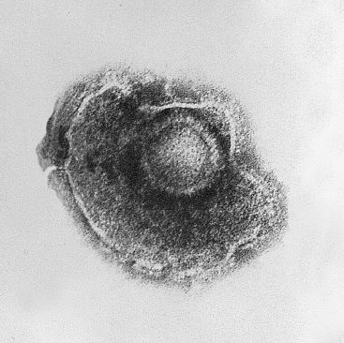
Εισαγωγή στη Μικροβιολογία (10 από 11)
Ιοί
Από αριστερά: ιός Norwalk , καψίδιο και νουκλοετίδιο του ιού Norwalk, Rota virus χωρίς και με πρόσδεση αντισωμάτων, ιός του έρπη με λιπώδη φάκελο.
Εισαγωγή στη μικροβιολογία και ιστορική αναδρομή

Slide 24
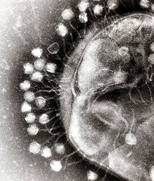
Εισαγωγή στη Μικροβιολογία (11 από 11)
Ιοί
Αριστερά: βακτηριοφάγοι (coliphages), Δεξιά: βακτηριοφάγοι εισβάλουν σε βάκιλο.
Εισαγωγή στη μικροβιολογία και ιστορική αναδρομή

Slide 25
Δηλώνεται ότι όπου δεν αναφέρεται βιβλιογραφική πηγή σε εικόνες/πίνακες/διαγράμματα, αυτά δεν αποτελούν πνευματική ιδιοκτησία του διδάσκοντα, αλλά προέρχονται από ηλεκτρονικές πηγές ελεύθερης πρόσβασης όπως το https://www.google.gr/imghp?hl=el&tab=wi&ei=Z2ktVv-1NYO5swHG2rH4Ag&ved=0CBEQqi4oAQ (εικόνες google.com)

Slide 26
Τέλος Ενότητας
Επεξεργασία υλικού:
Χαρτώνας Αλέξανδρος

